Slide 1
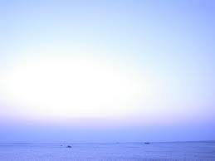
하나님이 꿈꾸는 교회
Church of God’s Dreams

Slide 2
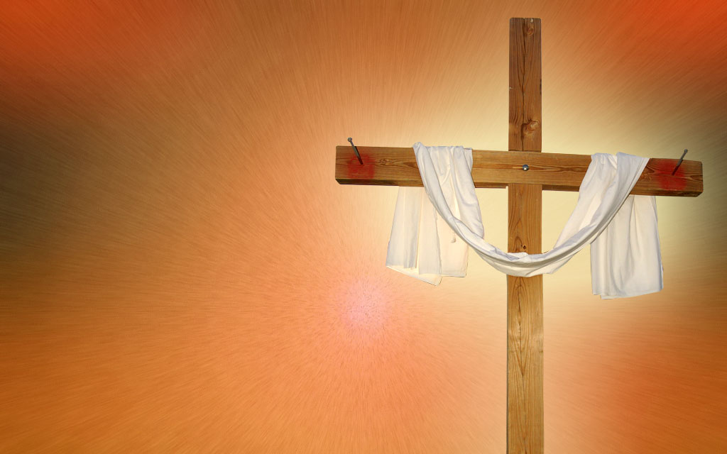
Worship
In Spirit
and Truth

Slide 3
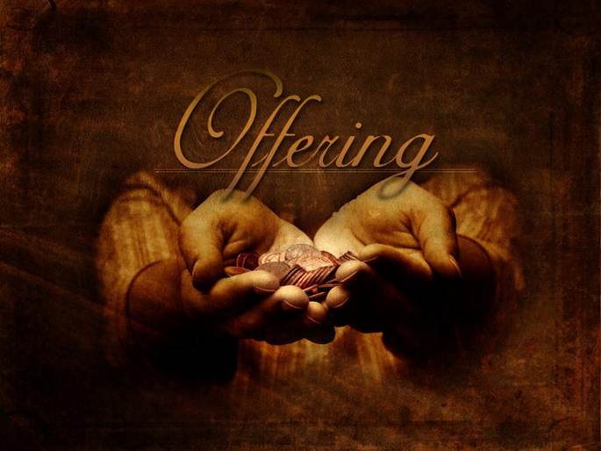

Slide 11
Offertory prayer
김순배 강도사

Slide 18
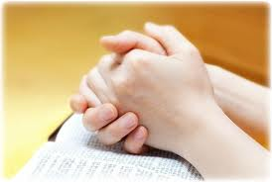
Prayer
다같이

Slide 19
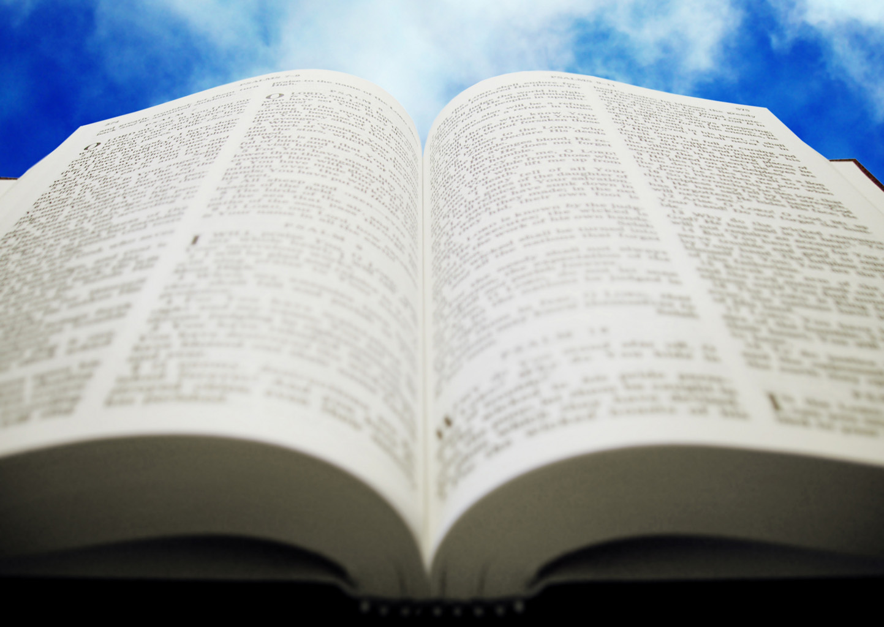
로마서
6:1-14

Slide 20
(롬 6:1) 그런즉 우리가 무슨 말을 하리요 은혜를 더하게 하려고 죄에 거하겠느냐 (롬 6:2) 그럴 수 없느니라 죄에 대하여 죽은 우리가 어찌 그 가운데 더 살리요 (롬 6:3) 무릇 그리스도 예수와 합하여 세례를 받은 우리는 그의 죽으심과 합하여 세례를 받은 줄을 알지 못하느냐

Slide 21
(롬 6:4) 그러므로 우리가 그의 죽으심과 합하여 세례를 받음으로 그와 함께 장사되었나니 이는 아버지의 영광으로 말미암아 그리스도를 죽은 자 가운데서 살리심과 같이 우리로 또한 새 생명 가운데서 행하게 하려 함이라 (롬 6:5) 만일 우리가 그의 죽으심과 같은 모양으로 연합한 자가 되었으면 또한 그의 부활과 같은 모양으로 연합한 자도 되리라 (롬 6:6) 우리가 알거니와 우리의 옛 사람이 예수와 함께 십자가에 못 박힌 것은 죄의 몸이 죽어 다시는 우리가 죄에게 종 노릇 하지 아니하려 함이니

Slide 22
(롬 6:7) 이는 죽은 자가 죄에서 벗어나 의롭다 하심을 얻었음이라 (롬 6:8) 만일 우리가 그리스도와 함께 죽었으면 또한 그와 함께 살 줄을 믿노니 (롬 6:9) 이는 그리스도께서 죽은 자 가운데서 살아나셨으매 다시 죽지 아니하시고 사망이 다시 그를 주장하지 못할 줄을 앎이로라

Slide 23
(롬 6:10) 그가 죽으심은 죄에 대하여 단번에 죽으심이요 그가 살아 계심은 하나님께 대하여 살아 계심이니 (롬 6:11) 이와 같이 너희도 너희 자신을 죄에 대하여는 죽은 자요 그리스도 예수 안에서 하나님께 대하여는 살아 있는 자로 여길지어다 (롬 6:12) 그러므로 너희는 죄가 너희 죽을 몸을 지배하지 못하게 하여 몸의 사욕에 순종하지 말고

Slide 24
(롬 6:13) 또한 너희 지체를 불의의 무기로 죄에게 내주지 말고 오직 너희 자신을 죽은 자 가운데서 다시 살아난 자 같이 하나님께 드리며 너희 지체를 의의 무기로 하나님께 드리라 (롬 6:14) 죄가 너희를 주장하지 못하리니 이는 너희가 법 아래에 있지 아니하고 은혜 아래에 있음이라

Slide 25
(롬 5:20) 율법이 들어온 것은 범죄를 더하게 하려 함이라 그러나 죄가 더한 곳에 은혜가 더욱 넘쳤나니 (엡 2:5) 허물로 죽은 우리를 그리스도와 함께 살리셨고 (너희는 은혜로 구원을 받은 것이라) (엡 2:6) 또 함께 일으키사 그리스도 예수 안에서 함께 하늘에 앉히시니

Slide 26
찬양대

Slide 27
D G D A E7 A
D G D Em7 A D
Blessed assurance, Jesus is mine!
O what a foretaste of glory divine!
Heir of salvation, purchase of God,
Born of His Spirit, washed in His blood.

Slide 28
D G D G E A
D G D Em7 A D
This is my story, this is my song,
Praising my Saviour all the day long;
This is my story, this is my song,
praising my Saviour all the day long.

Slide 29
D G D A E7 A
D G D Em7 A D
Perfect submission, perfect delight,
Visions of rapture now burst on my sight;
Angels descending, bring from above
Echoes of mercy, whispers of love.

Slide 30
D G D G E A
D G D Em7 A D
This is my story, this is my song,
Praising my Saviour all the day long;
This is my story, this is my song,
praising my Saviour all the day long.

Slide 31
D G D A E7 A
D G D Em7 A D
Perfect submission, all is at rest,
I in my Saviour am happy and blest;
Watching and waiting, lookoing, above,
Filled with His goodness, lost in His love.

Slide 32
D G D G E A
D G D Em7 A D G D
This is my story, this is my song,
Praising my Saviour all the day long;
This is my story, this is my song,
praising my Saviour all the day long. Amen.

Slide 33
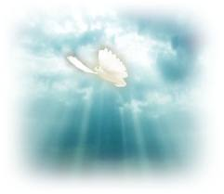
은혜를 더하기 위해 죄를 지을 수 없는 이유 (신적인 측면)

Slide 34
Ab Db Ab
Ab Bb7 Eb7
What a wonderful change in my life has been
wrought Since Jesus came into my heart;
I have light in my soul for which long I had
sought, Since Jesus came into heart.

Slide 35
Ab Db Ab
Ab Db Ab Eb7 Ab
Since Jesus came into my heart,
Since Jesus came into heart;
Floods of joy o’er my soul like the seabillows
roll, Since Jesus came into my heart.

Slide 36
Ab Db Ab
Ab Bb7 Eb7
I have ceased from my wand’ring and going
astray. Since Jesus came into heart;
And my sins which were many are all
washed away, Since Jesus came into heart.

Slide 37
Ab Db Ab
Ab Db Ab Eb7 Ab
Since Jesus came into my heart,
Since Jesus came into heart;
Floods of joy o’er my soul like the seabillows
roll, Since Jesus came into my heart.

Slide 38
Ab Db Ab
Ab Bb7 Eb7
I’m possessed of a hope that is steadfast
and sure, Since Jesus came into heart;
And no dark clouds of doubt now my
pathway obscure, Since Jesus came into heart.

Slide 39
Ab Db Ab
Ab Db Ab Eb7 Ab
Since Jesus came into my heart,
Since Jesus came into heart;
Floods of joy o’er my soul like the seabillows
roll, Since Jesus came into my heart.

Slide 40
Ab Db Ab
Ab Bb7 Eb7
There’s a light in the valley of death now
for me, Since Jesus came into heart;
And the gates of the city beyond I can see,
Since Jesus came into heart.

Slide 41
Ab Db Ab
Ab Db Ab Eb7 Ab
Since Jesus came into my heart,
Since Jesus came into heart;
Floods of joy o’er my soul like the seabillows
roll, Since Jesus came into my heart.

Slide 42
Ab Db Ab
Ab Bb7 Eb7
I shall go there to dwell in that city I know,
Since Jesus came into heart;
And I’m happy, so happy, as onward I go,
Since Jesus came into heart.

Slide 43
Ab Db Ab
Ab Db Ab Eb7 Ab
Since Jesus came into my heart,
Since Jesus came into heart;
Floods of joy o’er my soul like the seabillows
roll, Since Jesus came into my heart.

Slide 44
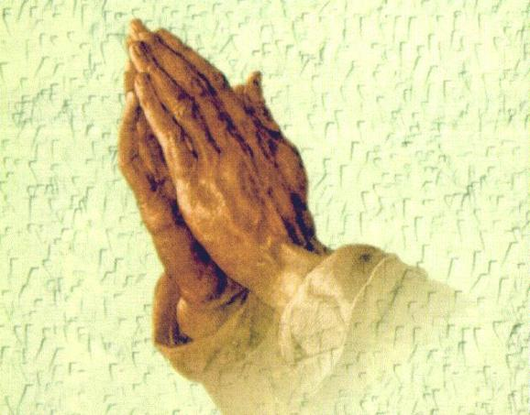
폐회 기도
김순배 강도사

Slide 46
교회 소식
하나님이 꿈꾸시는 교회에 나오셔서 예배드리는 모든 성도님들을 환영합니다.

Slide 50
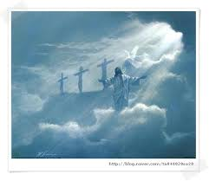
I will be with you always even until the end of the world

